Slide 1

Enginyeria Química

Slide 2

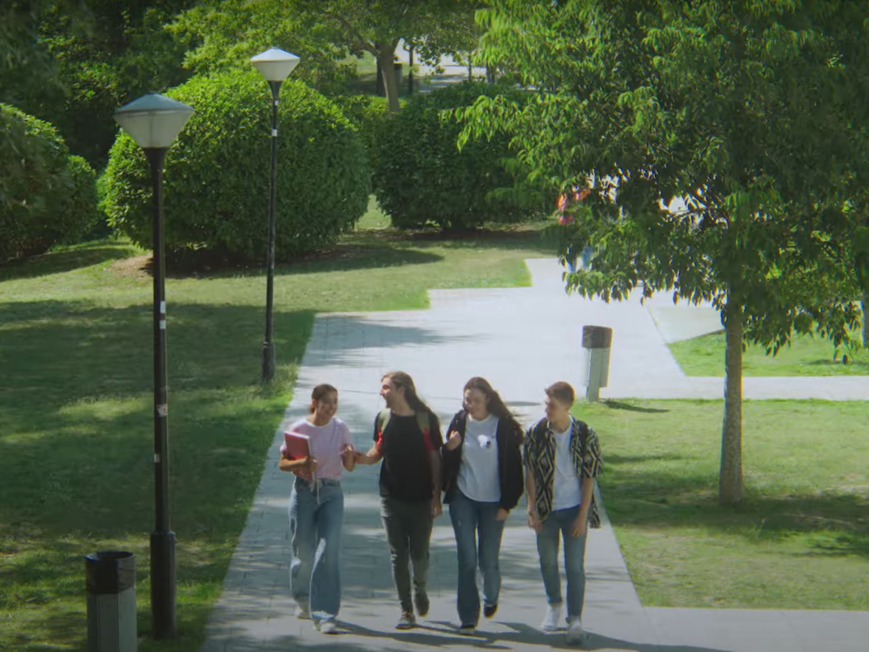


Perquè la
UAB?
Més vídeos al canal YouTube de la UAB
Notes:
Vídeo de presentació de la UAB de 24 segons.

Slide 3









5 raons per triar la UAB
1
5
2
3
4
Notes:
Les 5 raons principals per triar la UAB.
Cadascuna de les raons s'explicarà una per una en els apartats següents.

Slide 4

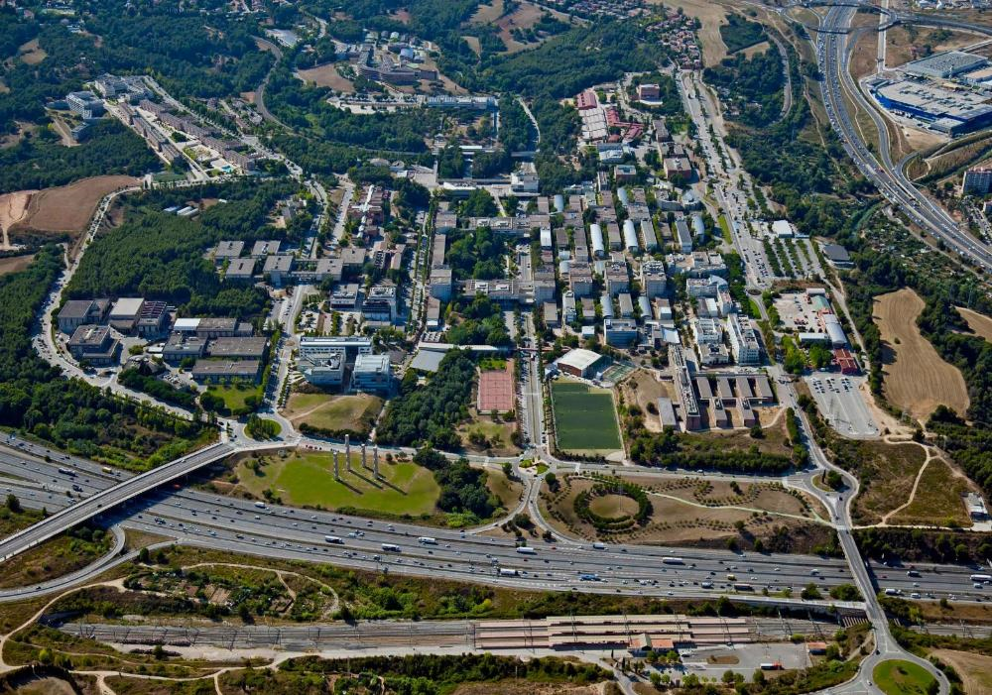
































Un campus únic
Facultats i Escoles
Idiomes
Botigues
Centres d’investigació
Participació i solidaritat
Tren
Biblioteques
Servei Assistencial
de la Salut
Busos
Vila Universitària
Bars i restauració
Zona verda
Esports
Cinema i teatre
InfoUAB
Veure més

Slide 5
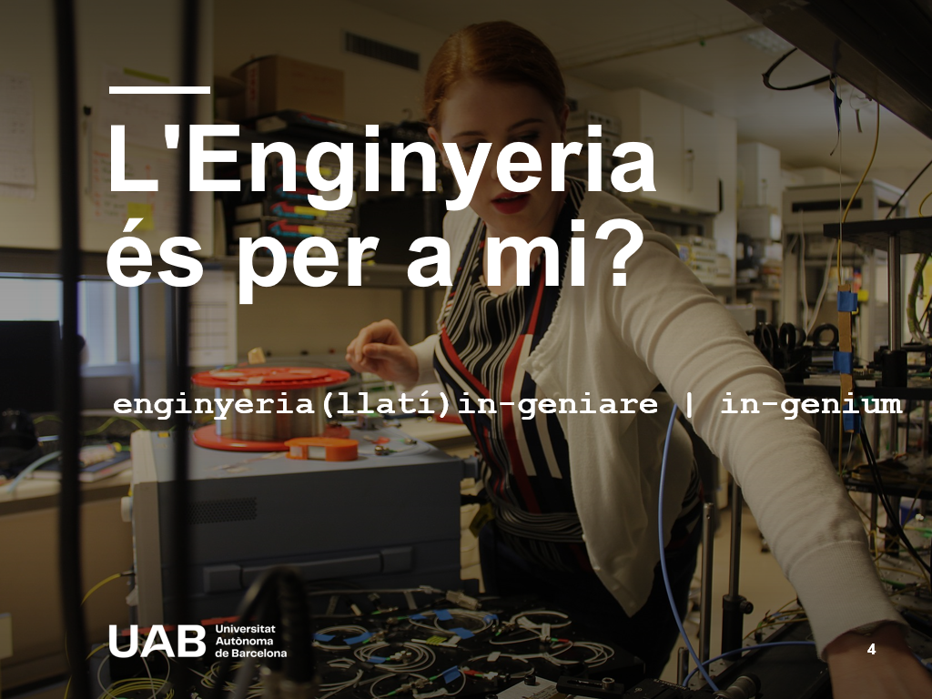

Slide 6

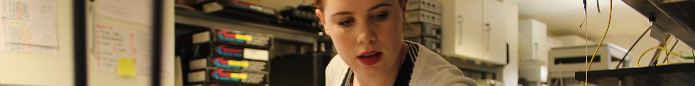

Ets una persona que ...
🧠 tens curiositat i vols saber com funcionen les coses?
💡 t’agrada resoldre problemes i aportar solucions?
🛠️ vols passar de les idees a la realitat?
🧑‍🤝‍🧑 t’agrada el treball en equip?
🌍 vols tenir un impacte en el món?
🧠

Slide 7


Slide 8


Slide 9

01
Què necessites per estudiar una enginyeria?

Slide 10

Molt més que mates!
No cal ser un geni de les matemàtiques, però sí tenir una bona base i, sobretot, capacitat de raonament lògic per resoldre problemes.
L’enginyeria és trobar solucions, no només fer càlculs!

Slide 11

L’anglès serà el teu millor aliat!
No és només per llegir manuals o papers científics, sinó perquè la tecnologia i la innovació es mouen en un món global.
No cal ser nadiu, però sí tenir un bon nivell per moure’t amb confiança.

Slide 12

Aquí no es treballa sol!
En una enginyeria treballaràs en equip, compartint idees i creant coses amb gent d’arreu del món.
Oblida’t de l’estereotip d'una persona tancada en un laboratori.

Slide 13

La teva creativitat és clau!
No només es tracta de saber números, sinó de pensar diferent, trobar solucions originals i tenir la curiositat de preguntar-te el “per què” de les coses.

Slide 14

Saber explicar les teves idees importa!
No només necessites entendre-ho tu, sinó saber-ho comunicar als altres.
Un/a enginyer/a ha d’explicar projectes, convèncer clients, vendre idees i fins i tot liderar equips!

Slide 15
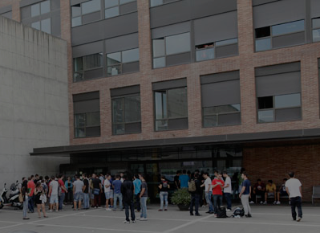
02
Els estudis

Slide 16


Com s’accedeix als graus?
PAU Fase general
40%
Batxillerat
PAU Fase específica
0-4
Nota d’admissió al grau
5-14
Nota d’accés
5-10
+
Nota mitjana Batxillerat
60%
Obligatori
Optatiu
CFGS
Nota mitjana CFGS
Nota d’accés
5-10
+
PAU Fase específica
0-4
Nota d’admissió al grau
5-14
100%
Obligatori
Optatiu
Veure més: Canal Universitats
Notes:
S’ha afegit aquesta diapositiva per si us fan preguntes sobre com accedir a la UAB.
Inclou l’enllaç al Canal Universitats, on es troba la informació més detallada.

Slide 17
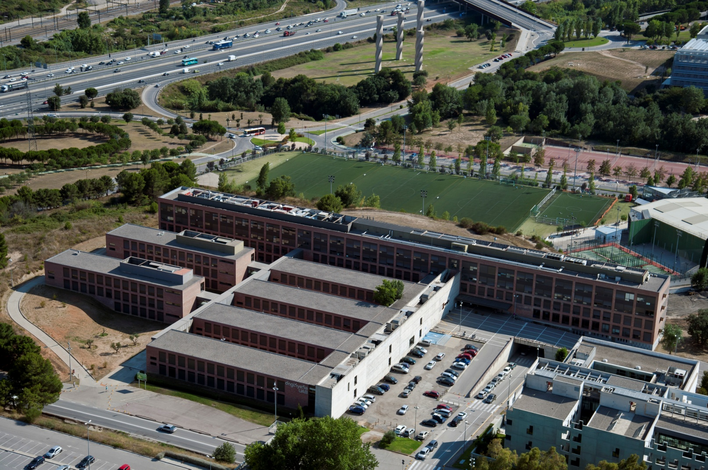


L’Escola d’Enginyeria UAB
Campus de Bellaterra
Enginyeria Informàtica (190 places)
Enginyeria de Sistemes de Telecomunicació /
Enginyeria Electrònica de Telecomunicació (140 places)
Enginyeria Química (80 places)
Enginyeria de Dades (60 places)
Gestió de Ciutats Intel·ligents i Sostenibles (60 places)
Artificial Intelligence (40 places)
Doble Informàtica + Sistemes de Telecomunicació (20 places)
Doble Informàtica + Electrònica de Telecomunicació (20 places)
Veure més
Notes:
Escola d’Enginyeria de la UAB,
Ubicació
Un dels 13 centres de la UAB, junt amb altres 12 facultats
Actualment contem amb uns 2500 estudiants

Slide 18
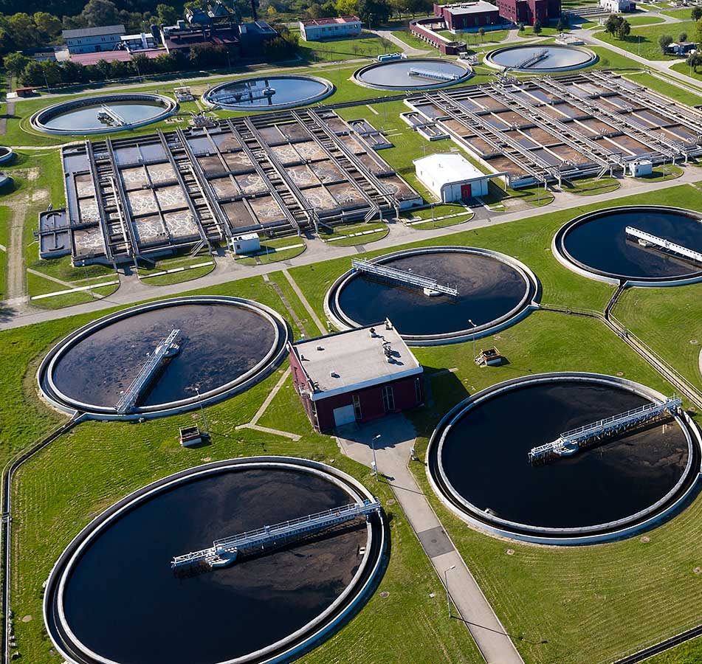
Grau en Enginyeria Química
Objectiu: formar professionals capaços de dissenyar, optimitzar i gestionar processos industrials en sectors químic, farmacèutic, biotecnològic, alimentari i ambiental; integrant bioenginyeria i tecnologies ambientals per a una producció eficient i sostenible.
Sortides:
Indústria química, farmacèutica, biotecnològica, alimentària, petroquímica. Biotecnologia i tecnologia ambiental.

Slide 19
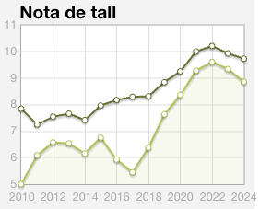
Grau en Enginyeria Quimica
Any | Nota de tall | Nota mitjana
2024 | 8,87 | 9,74
Ponderacions:
Dibuix Tècnic (0,2)
Física (0,2)
Matemàtiques (0,2)
Química (0,2)
Tecnologia i Enginyeria (0,2)

Slide 20

Definició d’Enginyeria Química
És una disciplina que pretén desenvolupar la capacitat de produir, de forma econòmica, materials i productes químics especials, amb el mínim impacte advers sobre el medi ambient.
És un art i una ciència. L’enginyer utilitzarà la ciència sempre que li permeti resoldre els problemes. Amb tot, sovint, la ciència no és capaç d’aportar una solució completa, i llavors cal recórrer a l’experiència i el bon criteri, en definitiva, a l’enginy.
La capacitat professional depèn de l’habilitat per combinar totes les fonts d’informació amb la finalitat d’obtenir solucions pràctiques als problemes que se li presentin.

Slide 21
Definició d’Enginyeria Química
L’aplicació dels principis de les ciències, juntament amb els principis de l’economia i relacions humanes, a camps que pertanyen d’una forma directa al procés o als aparells mitjançant els quals es tracta la matèria per a efectuar un canvi d’estat, del contingut en energia o de composició.
Matemàtiques aplicades
Ciències químiques
Ciències físiques
Ciències biològiques
Legislació
Disseny de processos
Economia
Societat
Control i instrumentació
Estratègia de processos i optimització

Slide 22
Aspecte pràctic de la ciència
Passar de les idees a la realitat.
Solucionar problemes amb sentit comú i criteri.
Aportar idees noves.

Slide 23
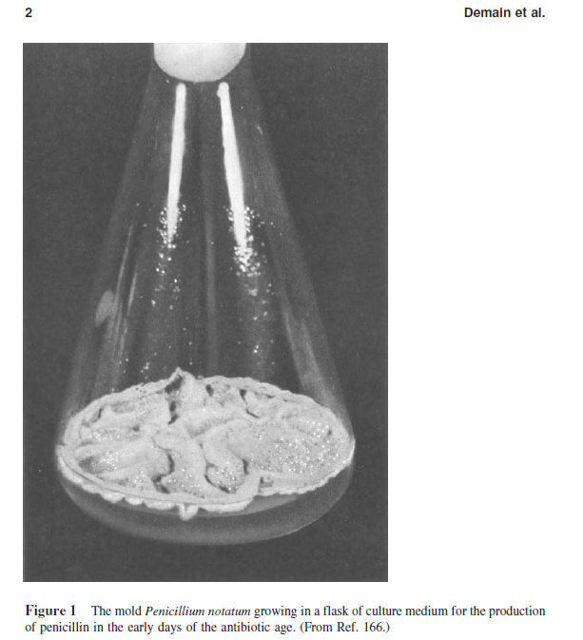

Què és i què fem
Descobriment de la penicil·lina: 1928, Sir Alexander Fleming

Slide 24
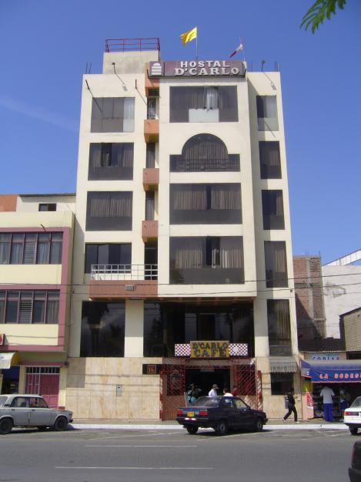
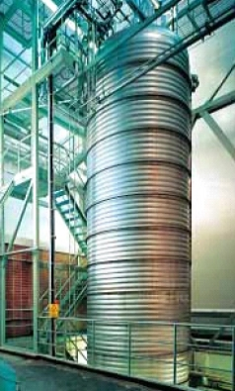
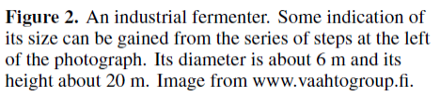
Què és i què fem
Producció Industrial, 1943

Slide 25
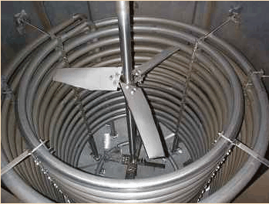
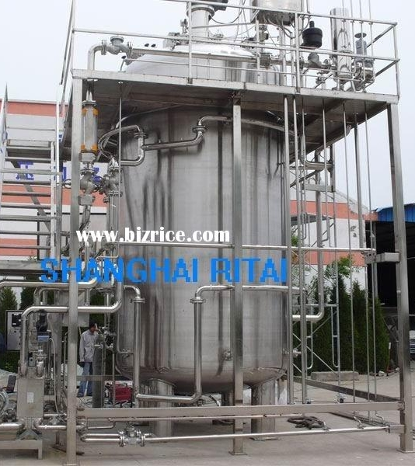
Què és i què fem

Slide 26
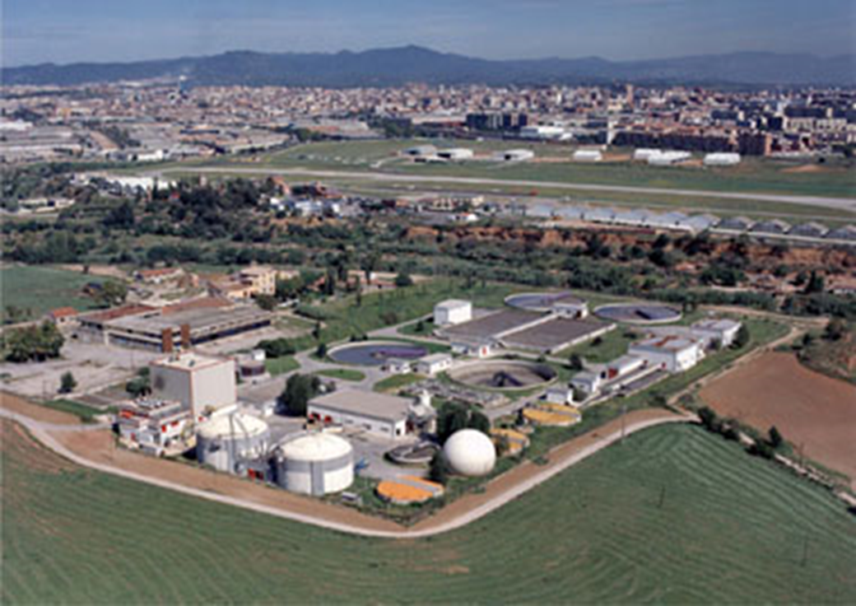
Què és i què fem
Planta depuradora d’aigües residuals urbanes (EDAR)

Slide 27
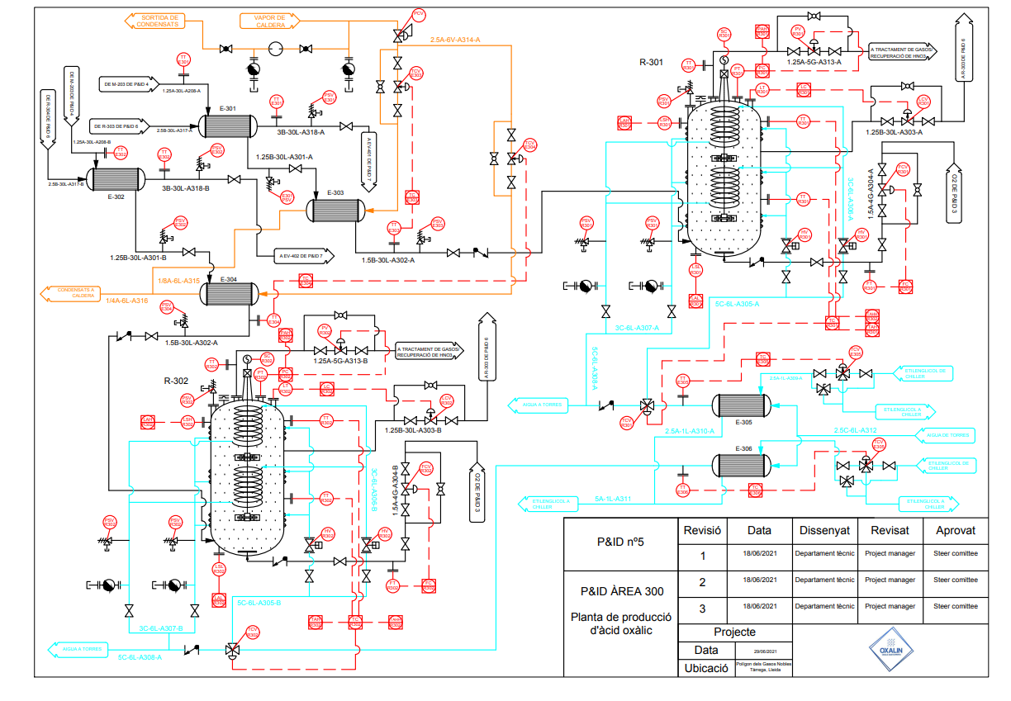
Notes:
Àcid oxàlic amb aplicacions a la industria farmacèutica (formulació medicament), agrícola (control de certes plagues), construcció (pulir marbre) i altres.

Slide 28
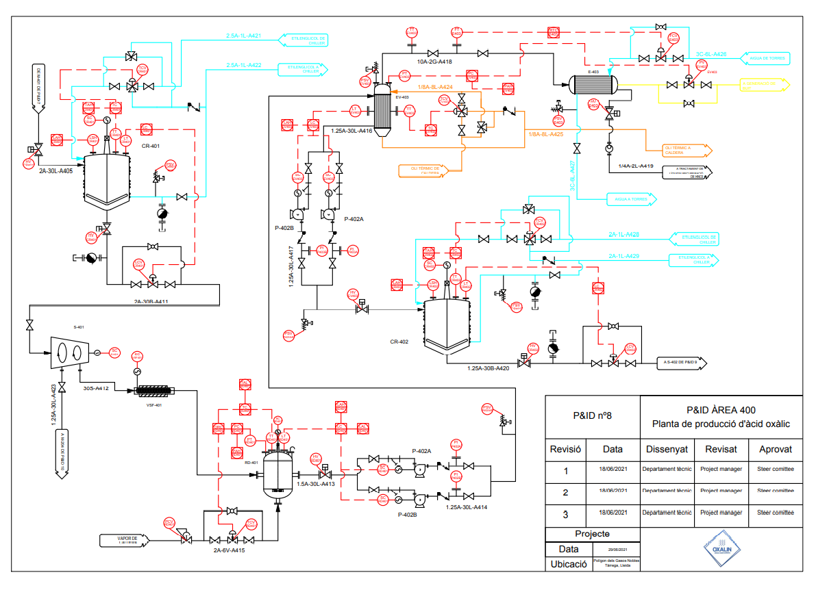

Slide 29
Per què la UAB
El suport del Departament d’Enginyeria Química, Biològica i Ambiental:
És un dels departaments capdavanters en la recerca i innovació en les àrees emergents de la Biotecnologia Industrial i l’Enginyeria Ambiental.
Més de cent investigadors i investigadores liderant projectes a escala nacional i internacional.
Veure més

Slide 30
Així s’estructura el grau
Crèdits: 240 ECTS (4 anys)
Places: 80
Horari: torn de matí amb algunes activitats de tarda.
Cursos propedèutics: Taller de Matemàtiques per a Enginyers
Veure cursos propedèutics

Slide 31
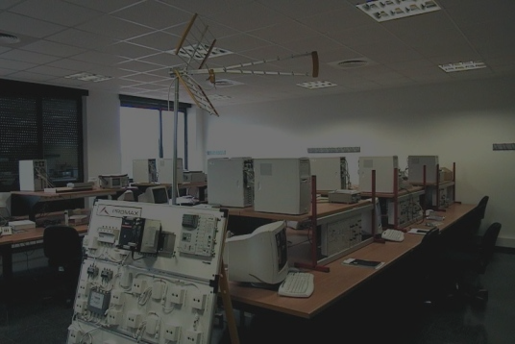
03
Com s’estructuren els estudis a
l’Escola d’Enginyeria

Slide 32
Estructura del grau en Enginyeria Química
Formació Bàsica
66 ECTS
Assignatures de la branca de coneixement de la titulació.
Obligatòries
120 ECTS
Representen el gruix del pla d’estudis.
Optatives
42 ECTS
Permeten aprofundir en alguns temes.
Treball de fi de grau (TFG)
12 ECTS
Veure +info pla d’estudis

Slide 33
Què n’aprendràs
Formació bàsica: Matemàtiques, Física, Química, Informàtica i Biologia.
Branca industrial:
Control de processos
Transmissió calor
Disseny Equips i Instal·lacions
Enginyeria del Procés i Producte
Esp. Enginyeria Química:
Reactors químics
Operacions de separació
Cinètica Química
Fenòmens de transport
Simulació de processos
Exp. Enginyeria Química
Veure les guies docents

Slide 34
Què n’aprendràs
Optatives:
Enginyeria Processos Químics
Ampliació Op. Separació
Ampliació Reactors Químics
Organització i operació de sistemes productius
Sistemes de control a la Indústria Química
Enginyeria Bioquímica
Enginyeria Bioquímica
Lab. Eng. Bioquímica
Enginyeria Ambiental
Tractament d’aigües
Tractament de residus
Pràctiques externes (optativa)
Treball Fi de Grau: realitzat en grup i dirigit per professionals externs
Veure les guies docents

Slide 35

Quina dedicació cal per enginyeria?
Curs
Academic
2 semestres
per curs
5 assignatures
per semestre
Assignatura
2h de teoria
1h de problemes / setmana
1h de pràctiques
8h / setmana
per assignatura
Treball
Autònom
2h de teoria
1h de problemes / setmana
1h de pràctiques
Dedicació
setmanal
40h setmanals, 15 setmanes/semestre

Slide 36
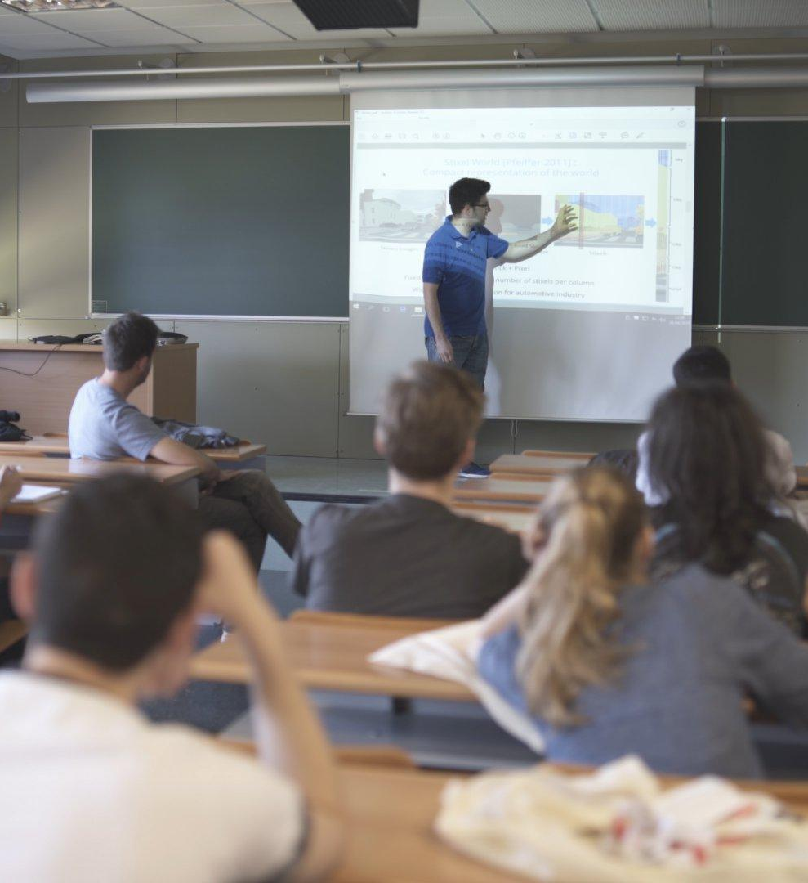
Classes presencials
Tipus d’activitats a les assignatures
Teoria
Problemes
Pràctiques de laboratori
Exàmens
Presentacions de treballs
Espai d‘assignatura al Campus Virtual
La gestió del treball és molt important!

Slide 37

Laboratoris i pràctiques
Aplicació dels conceptes teoria
Treball en grup
Preparació i treball previ
Lliurament informe final
Part important de la nota final
Pràctiques externes
Treball Fi de Grau

Slide 38
Continuació dels estudis
Màster en Enginyeria Biològica i Ambiental
Màster en Biotecnologia Avançada
Màster en Estudis Interdisciplinaris en Sostenibilitat Ambiental, Econòmica i Social
Programa de Doctorat en Ciència i Tecnologia Ambientals
Programa de Doctorat en Biotecnologia
Veure més

Slide 39
Què necessites
Sòlida base en matemàtiques, física i química.
Coneixements d’informàtica.
Capacitat d’abstracció i raonament lògic.
Sentit pràctic molt desenvolupat.
Sentit de l’organització i del mètode.
Capacitat de creació i d’innovació.
Bona habilitat manual.
Veure perfil de l’estudiant

Slide 40
Sortides professionals
Enginyer químic.
Enginyer de processos en la industria química, petroquímica, farmacèutica, alimentària, biotecnològica...
Enginyer de processos de tecnologies mediambientals.
Direcció de producció.
Direcció i desenvolupament de projectes de recerca.
Investigador en projectes de recerca.
Auditoria, assessoria i peritatges.
Professor.
Veure més

Slide 41
Sortides professionals
El grau d’Enginyeria Química a la UAB proporciona:
Els coneixements per a la formació d’experts en els projectes d’instal·lacions de processos químics.
Competències transversals, que aporten versatilitat com ser: creatiu, flexible, comunicador i capaç de treballar en equip.
Veure més

Slide 42
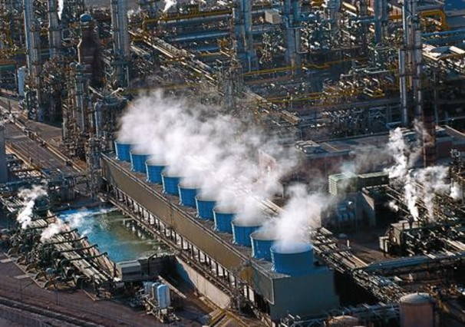
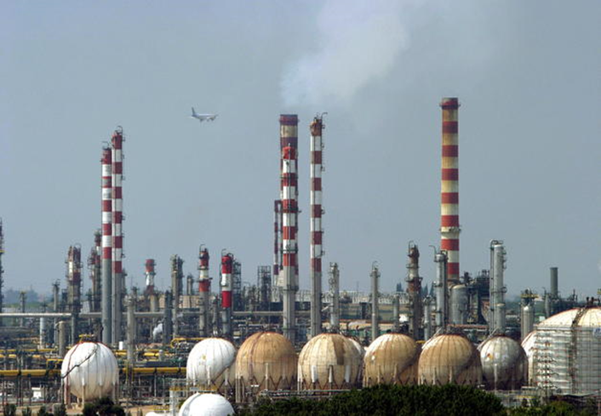
Sortides professionals

Slide 43
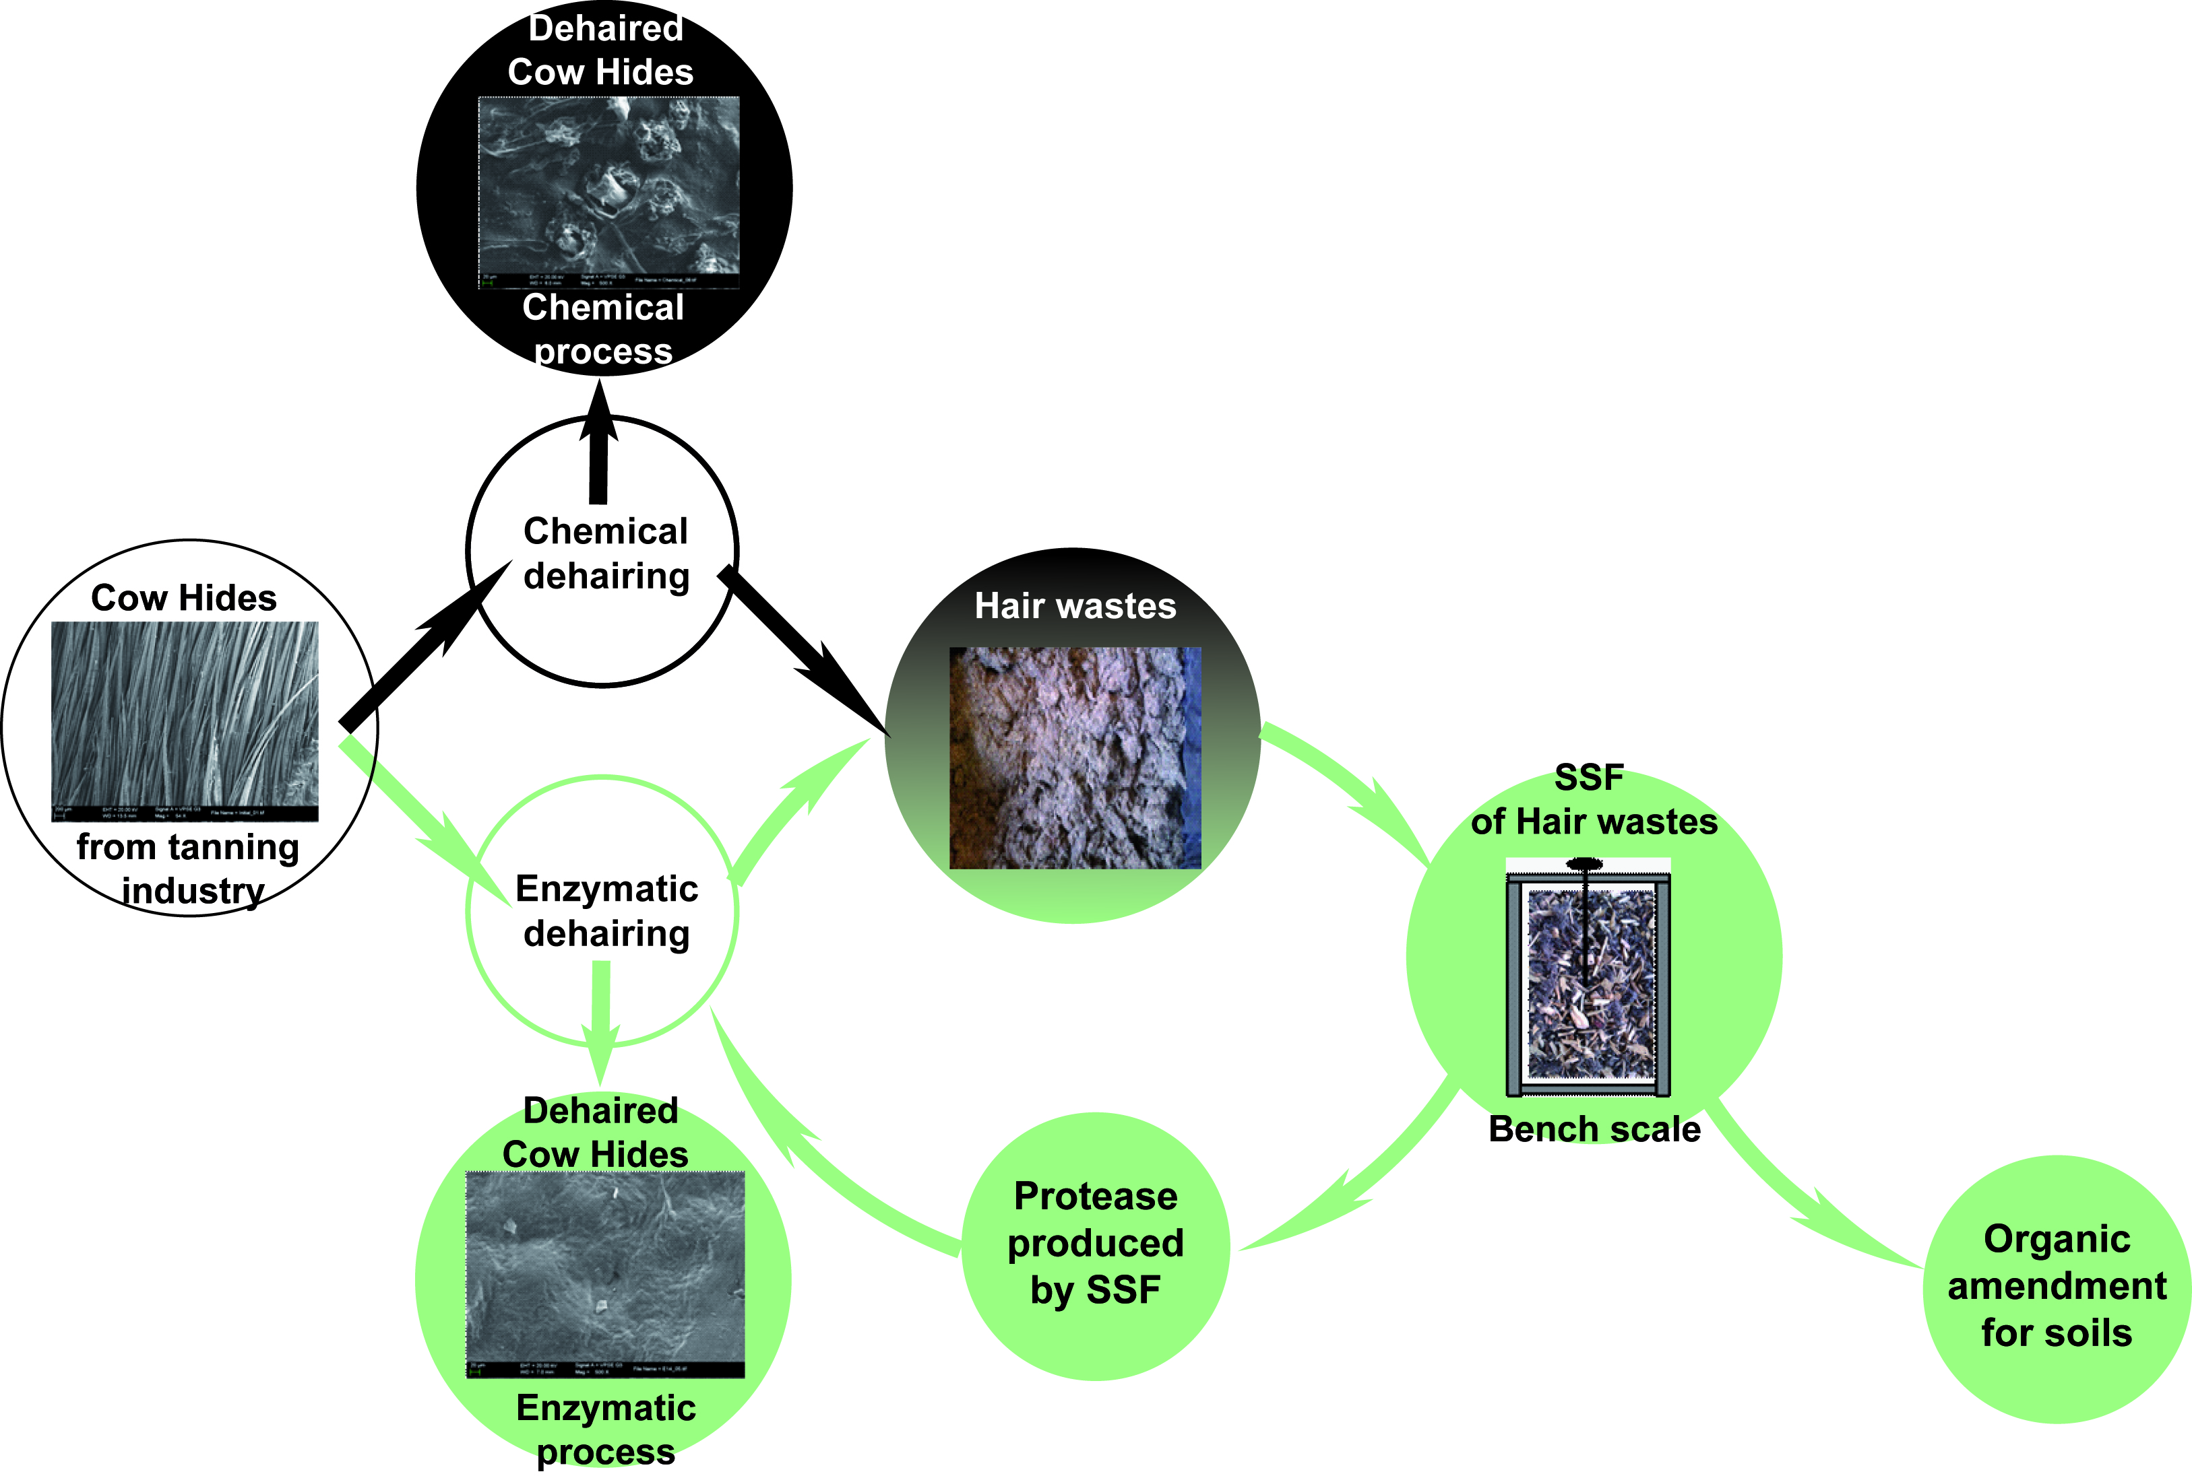
Sortides professionals
Green Chemistry:
Substituir processos contaminants
per nous (bio)processos de residu zero

Slide 44
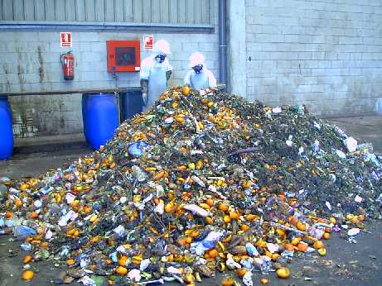
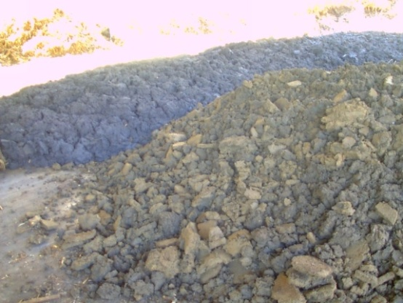
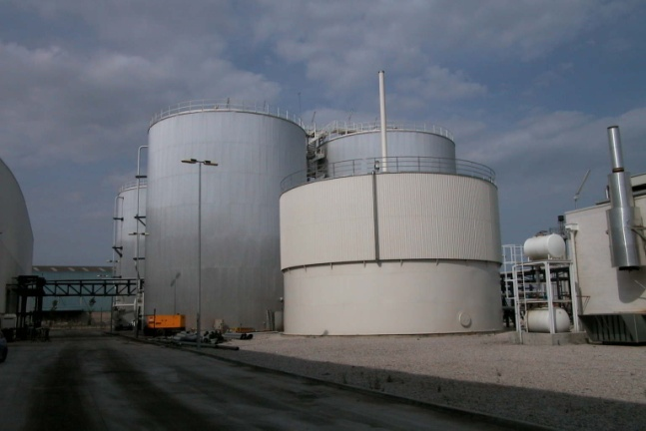
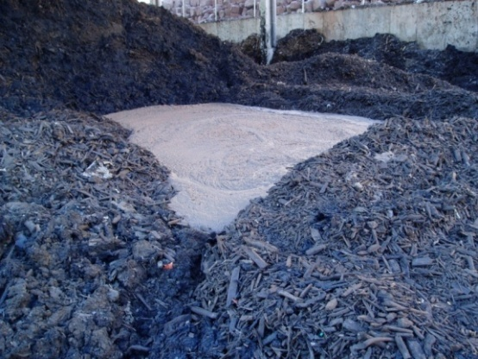
Sortides professionals
Noves fonts d’energia
Producció de biocombustibles
Biogàs
Residus
Energia!

Slide 45
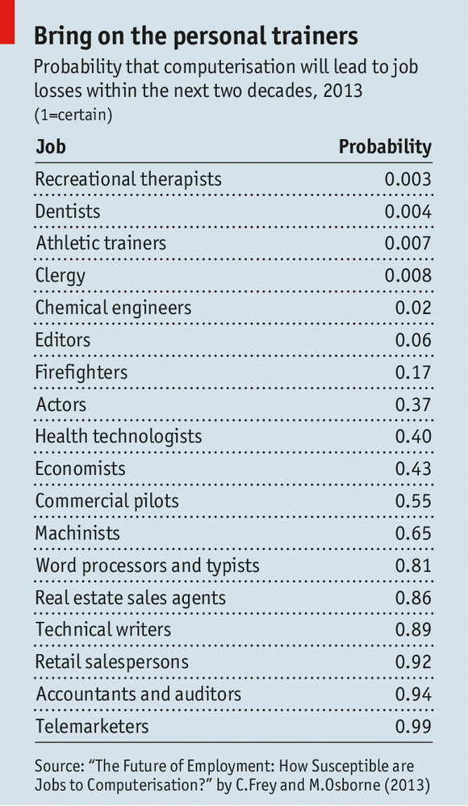
Sortides professionals
Notes:
Un estudi més recent confirma la idea, no esmenta els eng. Químics específicament però si enginyeries en general https://koreascience.kr/article/JAKO202130760027672.pdf

Slide 46








Més informació?
visita www.uab.cat
Veure més: www.uab.cat/graus
Notes:
A cadascuna de les fitxes de grau disposen de tota la informació detallada sobre l’estudi:
Pestanya Informació general, amb la nota de tall, preu, sortides professionals, ...
Pestanya Accés, amb nota de tall per via d’accés, codi de preinscripció, taules d’adaptació, ...
Pestanya Pla d’estudis, amb horaris, guies docents, competències, ...
Pestanya Professorat
Pestanya Matrícula, amb procediment de matrícula.
Pestanya Qualitat, amb informació sobre el Sistema de Garantia Interna de Qualitat de centres, dades estadístiques de l’estudi, ...
Els estudiants tenen l’opció de fer consultes via web.

Slide 47

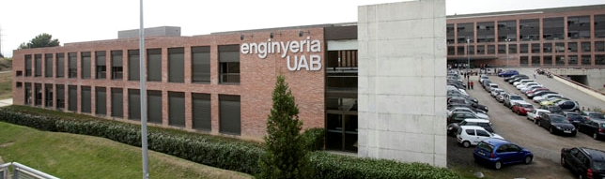




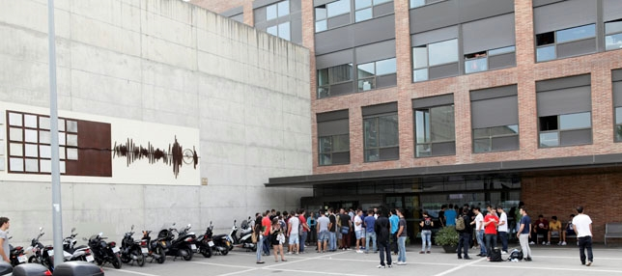
Connecta’t
twitter.com/ Enginyeria_UAB
facebook.com/ EscolaEnginyeriaUab

Slide 48



Servei d’atenció a les NEE de la UAB
Si vols estudiar a la UAB i tens una necessitat específica de suport educatiu (NEE), adreça’t al PIUNE
Demana cita prèvia i et podrem orientar amb la preinscripció, les exempcions de matrícula, els estudis i les assignatures, la transició i acollida, etc.
El PIUNE et donarà suport durant tots els teus estudis a la UAB. Poseu-vos en contacte amb cristina.fernandez@uab.cat la persona responsable a l’escola.
Tota la informació a la web del PIUNE

Slide 49



Visita la UAB
Jornades de Portes Obertes
Dia de
les Famílies
5, 6 i 7 de febrer
10 de maig
Saló de l'Ensenyament
Visites al centres de secundària
26 al 30 de març
Gener - maig
Visites al campus
Gener - juliol... i també al Youtube de la UAB
Més activitats a www.uab.cat/visitalauab
Notes:
Cliqueu sobre l’activitat per a més informació.

Slide 50







Guies d’informació de la UAB
Descarrega’t les guies en PDF
Notes:
Guies d’informació amb informació detallada i enllaços per a més informació, sobre:
l’accés als estudis de grau des de Batxillerat, CFGS, titulats, Batxibac, estudiants internacionals, Més grans de 25, 45 i 40, ....
beques i ajuts generals i específiques de la UAB.
mobilitat i intercanvi, tipus d’intercanvi i possibilitats d’ajuts.
pràctiques i ocupabilitat, curriculars i extracurriculars.

Slide 51




Slide 52

Enquesta de satisfacció

Slide 53



Moltes gràcies
T’esperem a la UAB!
Descarrega’t els catàlegs de grau i més a: www.uab.cat/guies-pdf
Notes:
Els estudiants poden descarregar-se aquesta presentació i els plans d’estudi en PDF a l’adreça de la diapositiva. Aquesta adreça apareix igualment a la bola verda dels flyers i a la portada de tots els plans d’estudi.
Moment de les preguntes!
Us adjuntem una selecció de les preguntes més freqüents:
Què és un crèdit ECTS?
Quan dura un grau?
Què són les mencions?
Què vol dir preu públic?
Què és la nota de tall?

